Slide 1
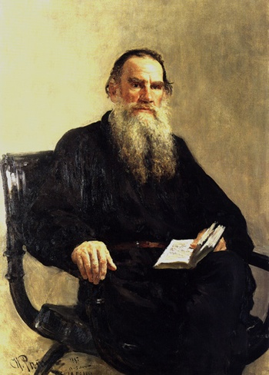
Лев Николаевич Толстой
(1828 –1910)

Slide 2
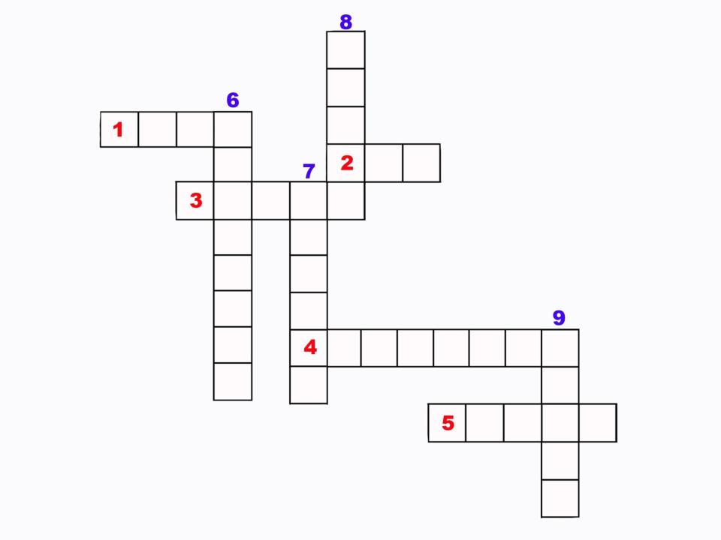
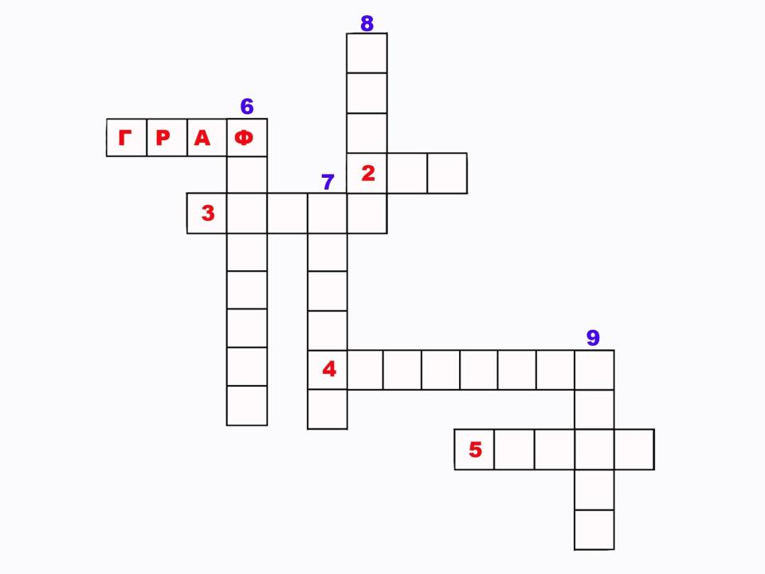
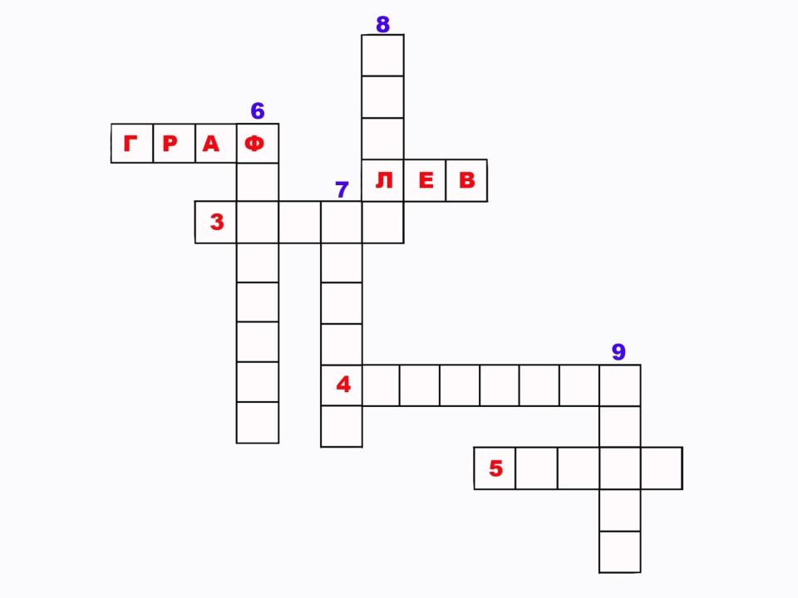

Slide 3
живет человек а
друзьями. корнями
Дерево

Slide 4
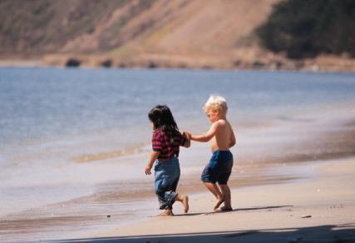
Дерево живёт корнями,
а человек друзьями.

Slide 5
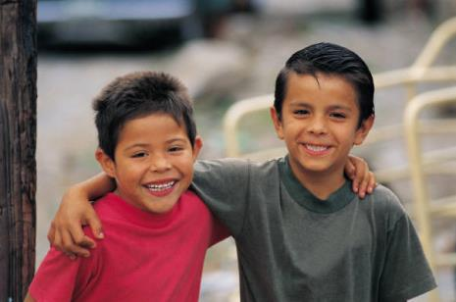
Дружба
– близкие отношения, основанные на взаимном доверии, привязанности, общности интересов.

Slide 6
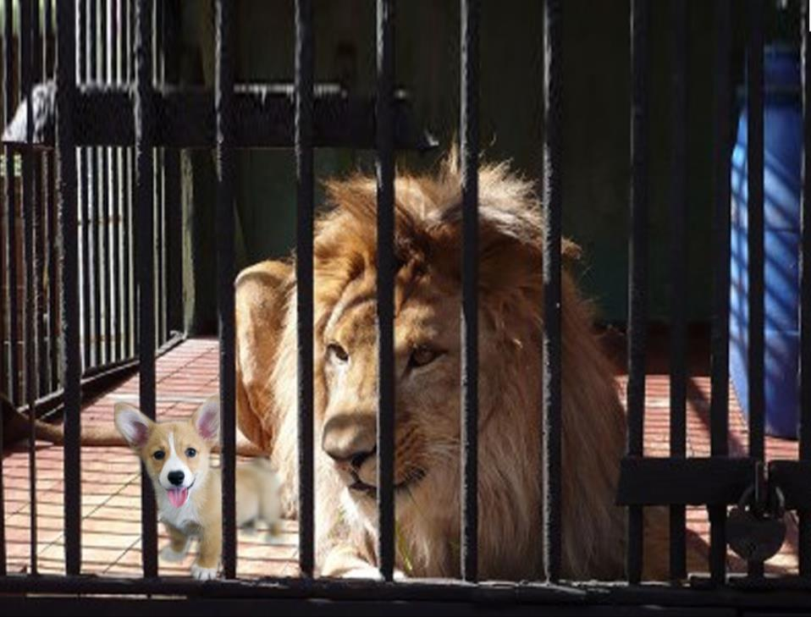
Л.Н. Толстой
«Лев и собачка» быль

Slide 7
Быль
–это то, что было
в прошлом

Slide 8
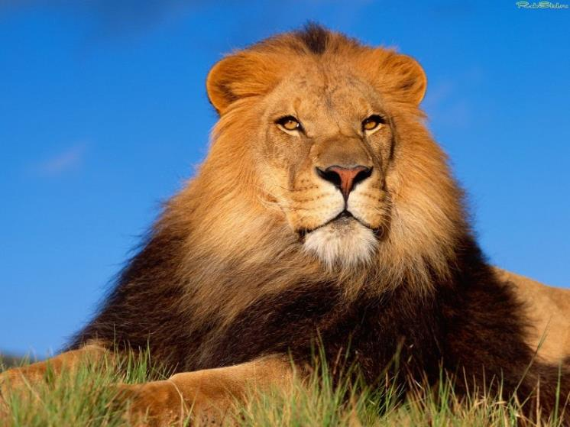
ЛЕВ - ЦАРЬ ЗВЕРЕЙ

Slide 9
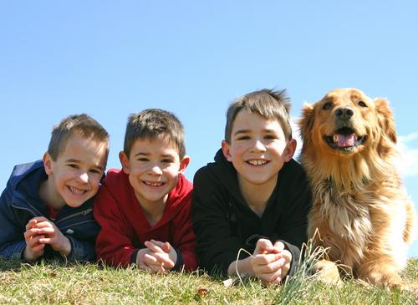
Собака – друг человека!

Slide 10
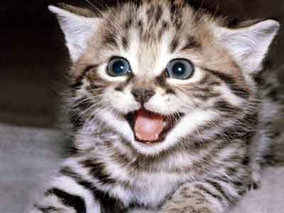
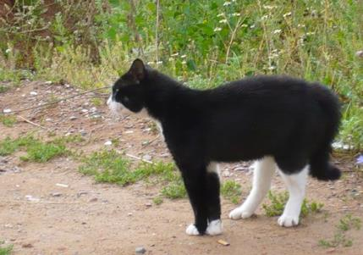
Ощетинился-
- поднял шерсть на спине.
Это означает готовность защититься или нападать.

Slide 11
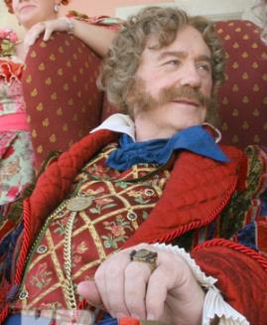
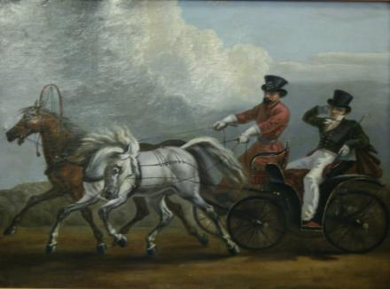
Барин-
- землевладелец в царской России.
Человек, избегающий тяжёлой работы.

Slide 12
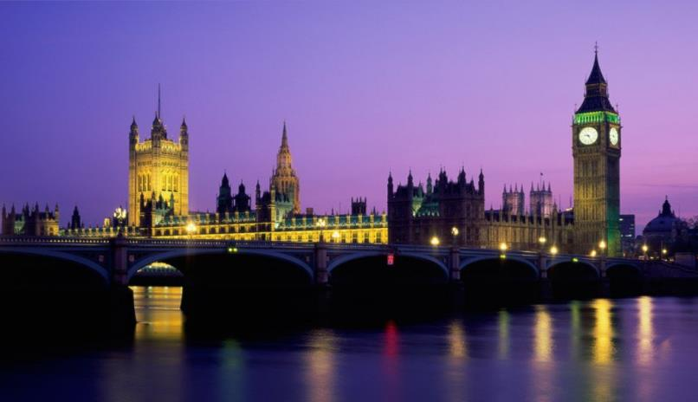
Лондон-
- столица Англии

Slide 13
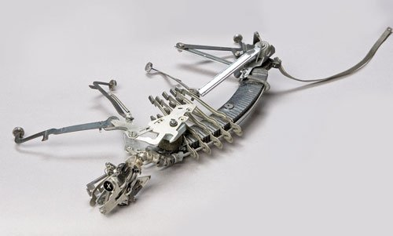
Издохла-
- умерла

Slide 14
Бился-
ударялся, колотился, совершал резкие движения

Slide 15
Для дружбы нет расстояний.
Один за всех и все за одного.
Старый друг лучше
новых двух.

Slide 16
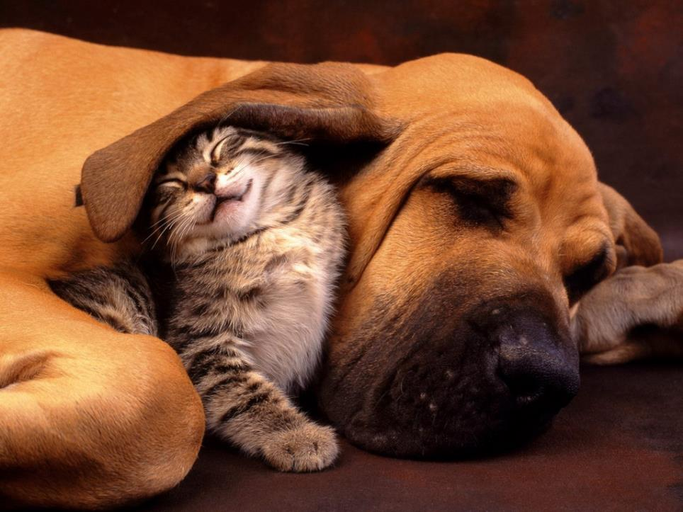

Slide 17
Спасибо за работу!

